Slide 1

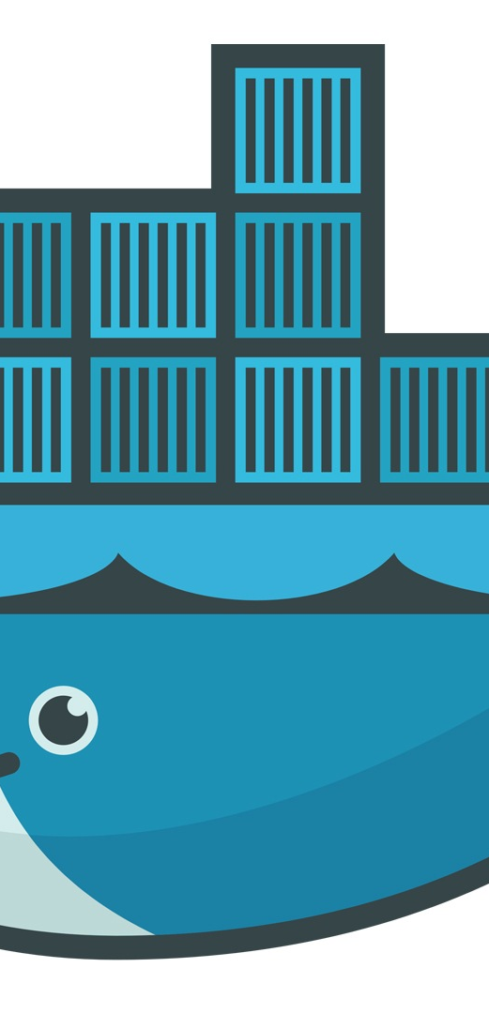
Docker
Présenté par: Loic Sanou : Ingénieur Logiciel chez Capgemini.

Slide 2
C’est QUOI DOCKER ?
Docker est une solution de conteneurs.
Le conteneur utilise des solutions du kernel Linux pour isoler les processus Linux.

Slide 3
C’est QUOI DOCKER ?
Docker permet de créer des images de certaines dépendances (Bases de données) et de les démarrer instantanément.
Au lieu d’installer une dépendance en local, on peut donc utiliser un conteneur Docker qui fonctionnera de manière identique sur tous les postes.

Slide 4
Docker - historique
Startup d’origine Française (dotCloud).
Open source (https://github.com/docker/docker).
Premiers commits en janvier 2013.
Première release majeure en juin 2014.

Slide 5
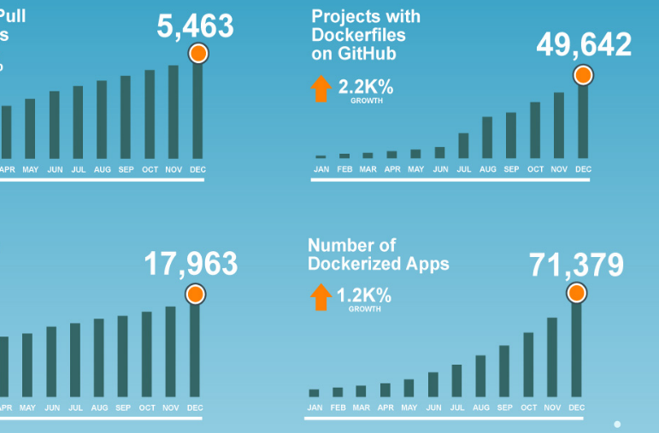
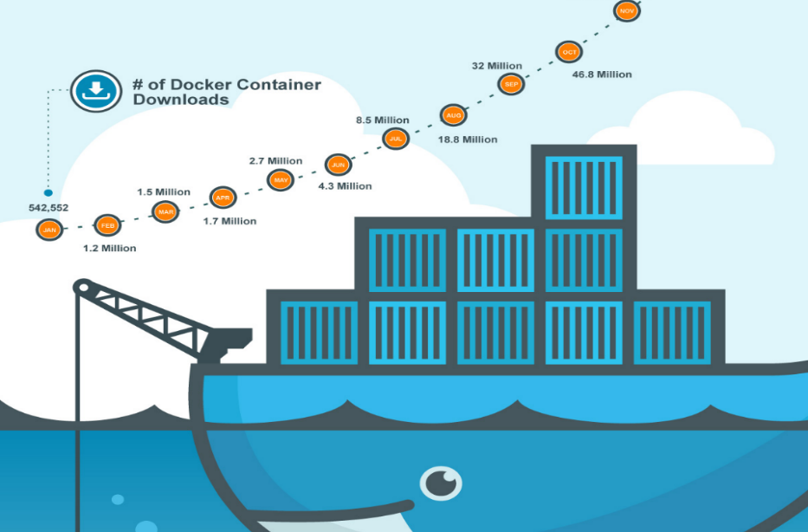
Docker – Le buzz

Slide 6
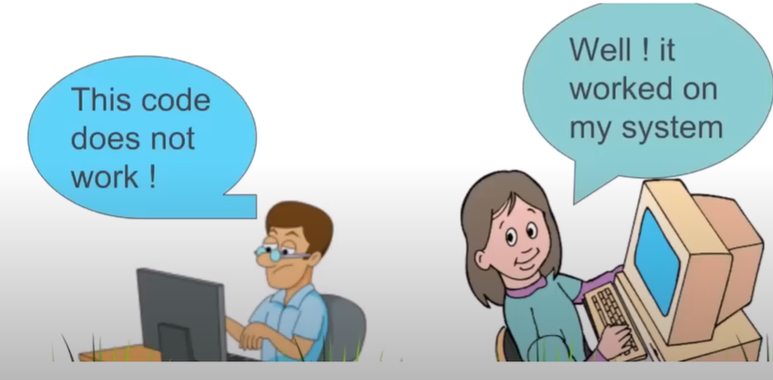
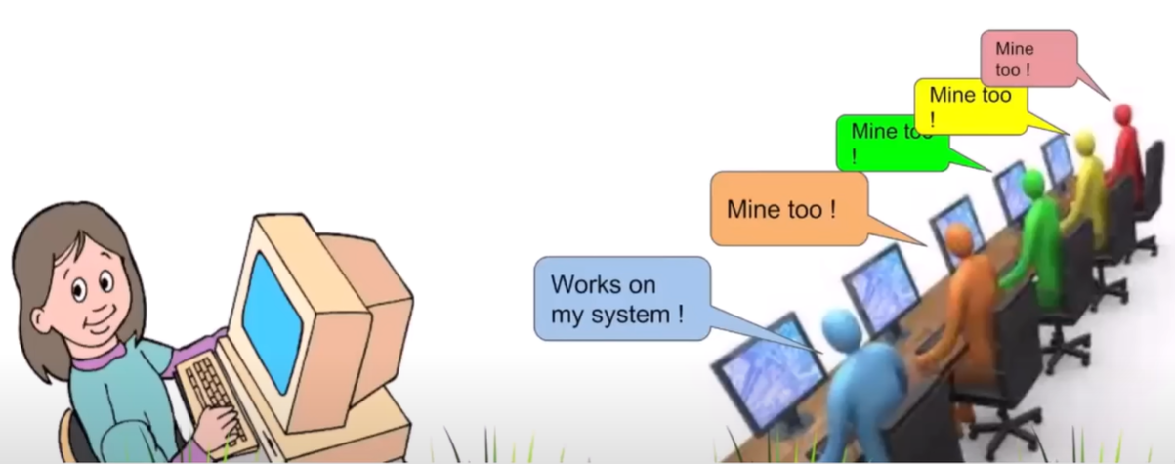
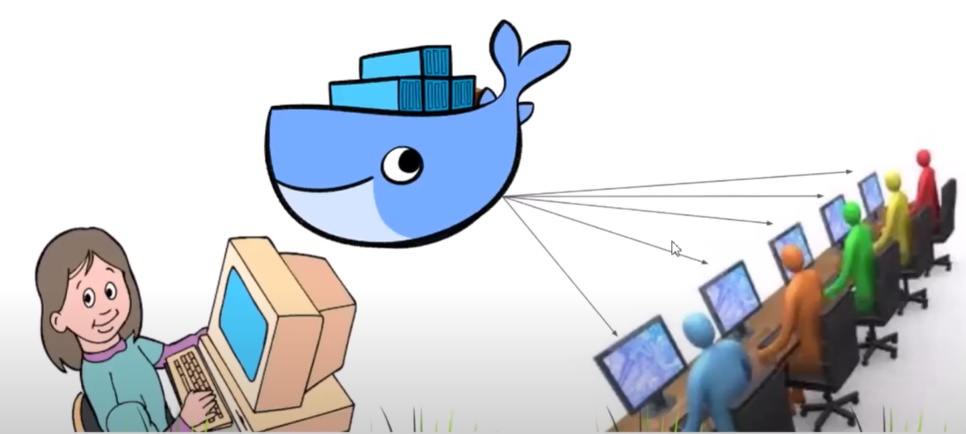
Docker – LES PROBLEMES AVANT DOCKER

Slide 7
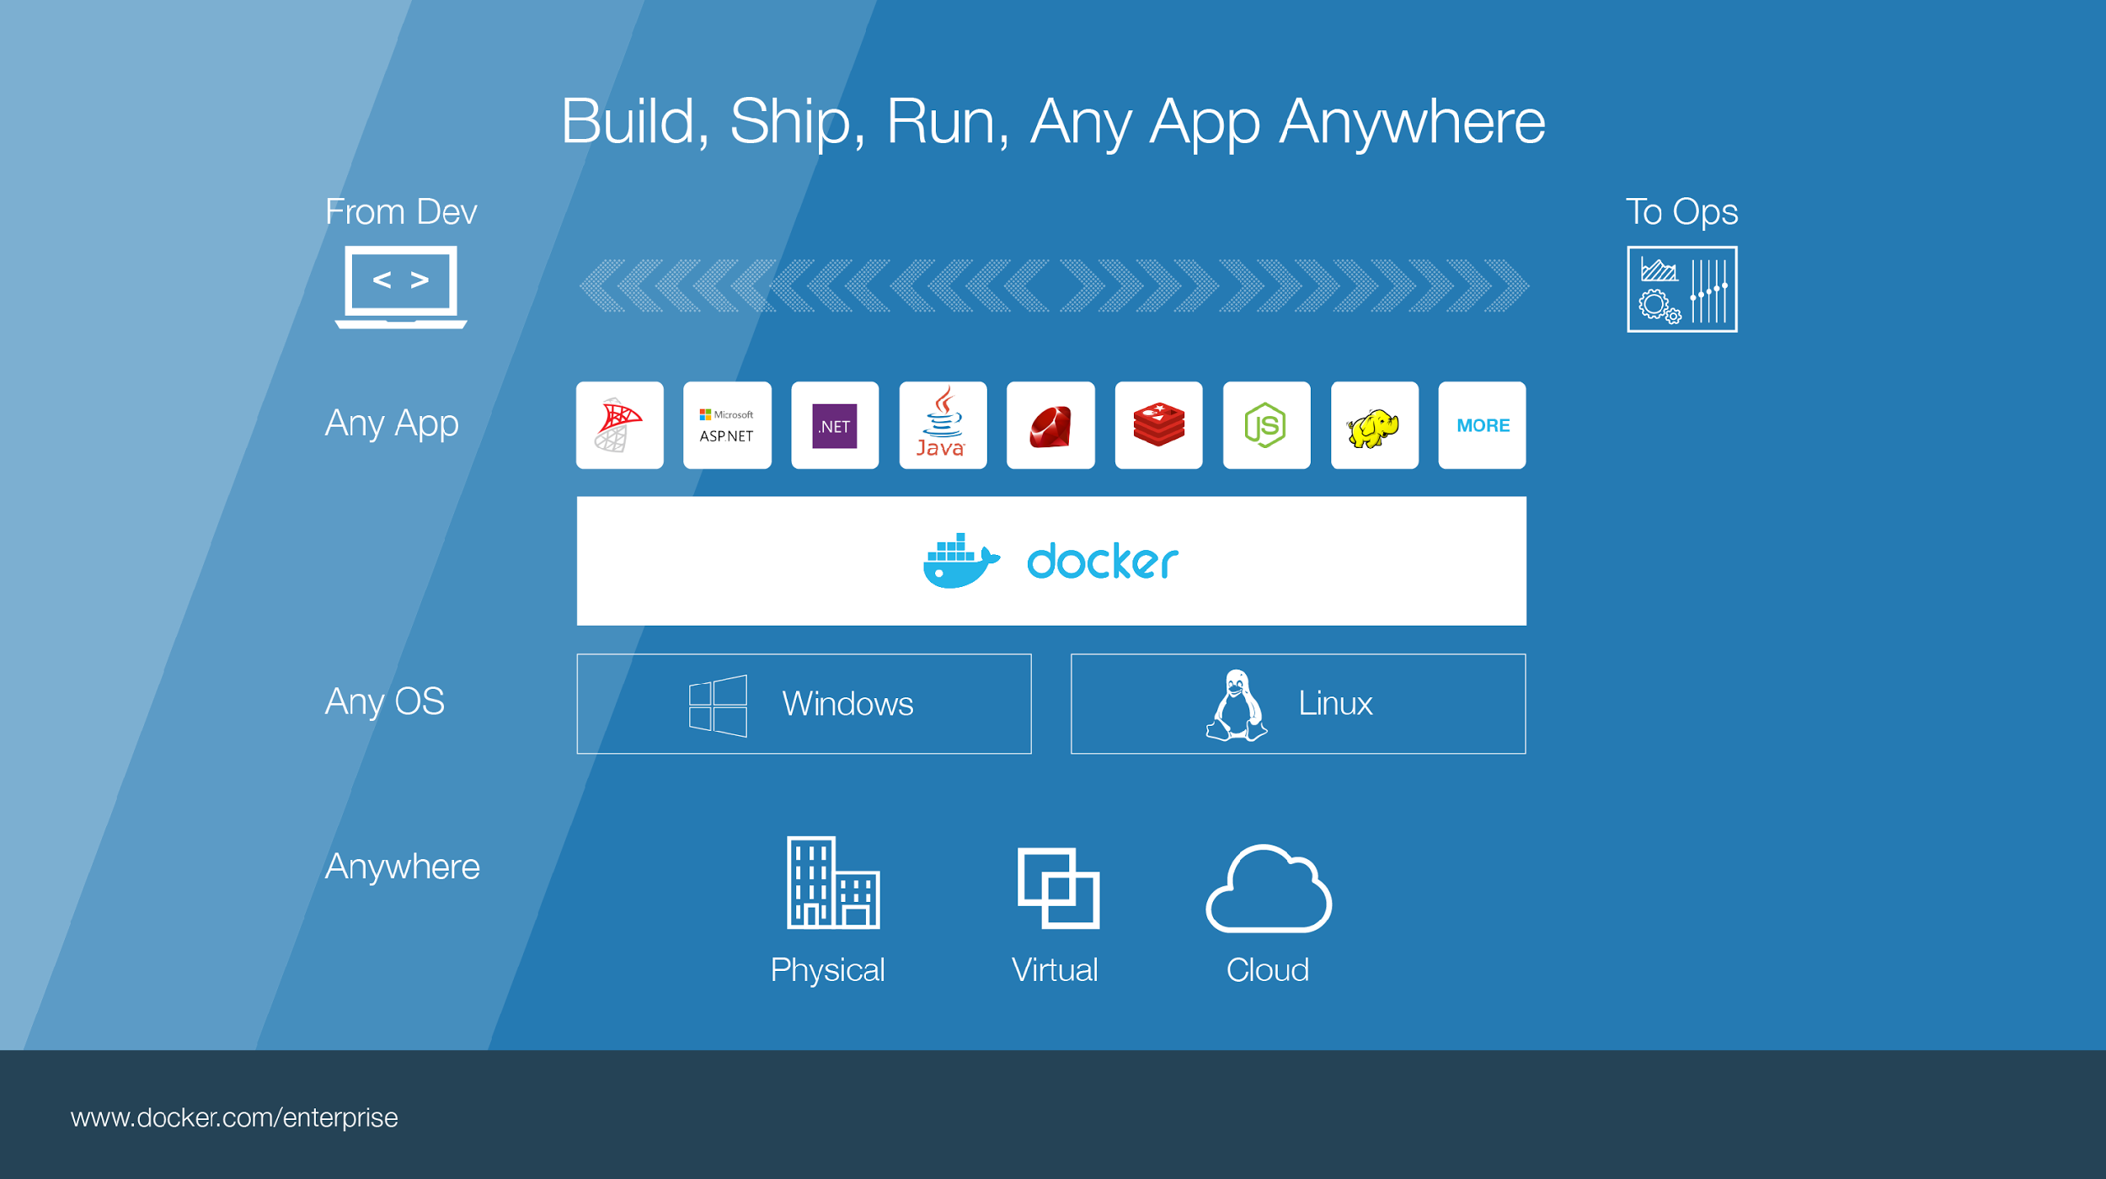
Le but de docker

Slide 8
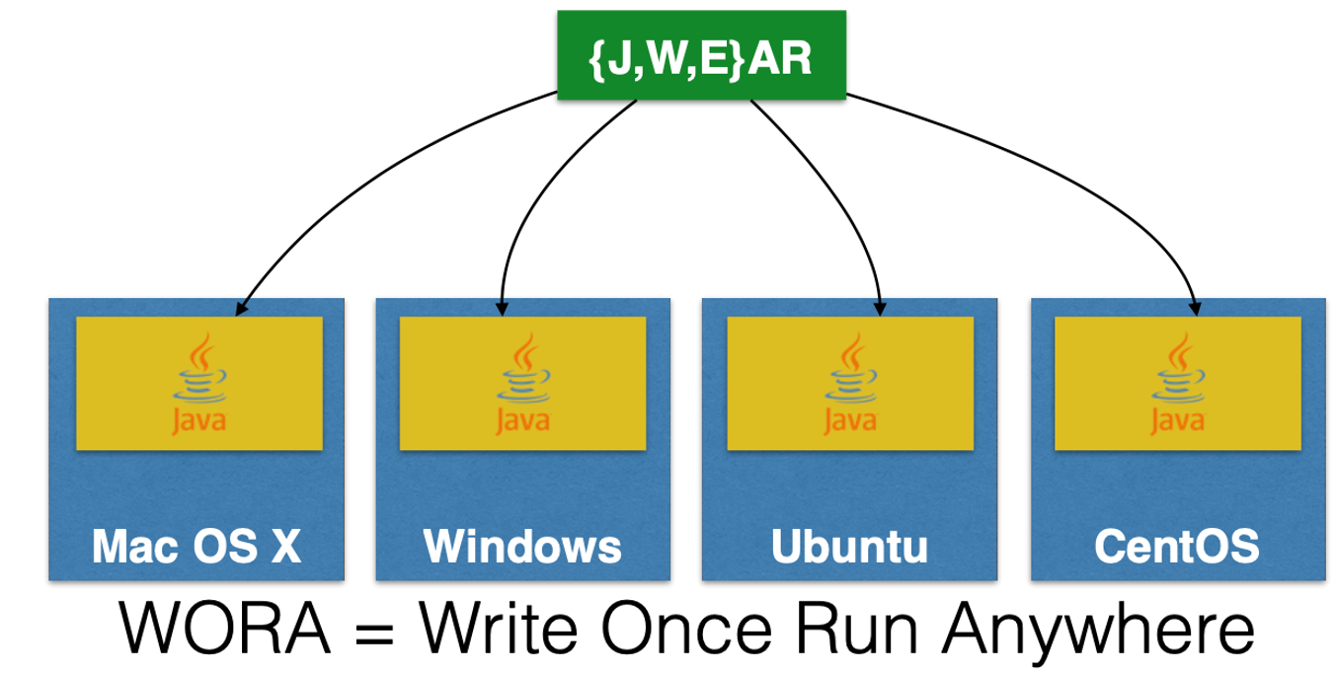
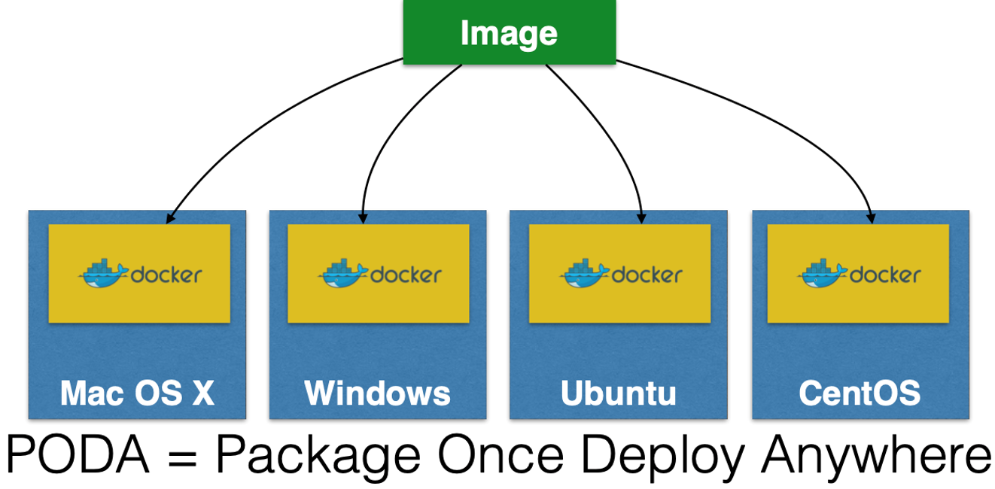
Docker
Docker n’est pas un outil de Configuration, mais permet de mettre en place des infrastructures immuables.
Des images Docker sont créées à chaque modification de code, elles contiennent le runtime du langage, les librairies et l’application.
On utilise ensuite des solutions d’orchestration de conteneurs pour déployer l’ application (Kubernetes, Swarm, Mesos)

Slide 9
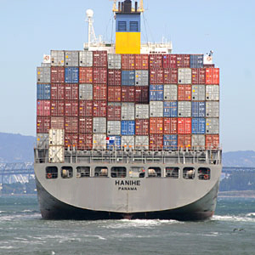
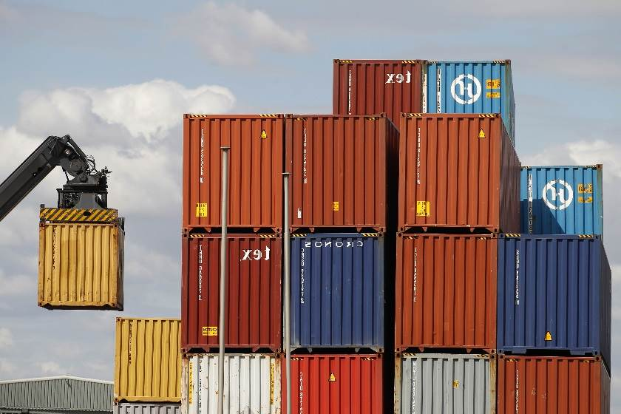
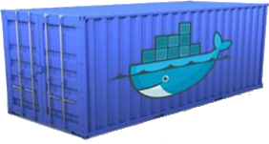
Docker – Un conteneur
Analogie pertinente
Contient ce dont on a besoin
(Du code, de la conf, des données….)
Facile à transporter.
Le transporteur ne se soucie pas de ce qu’il contient
Facile à stocker/héberger.

Slide 10
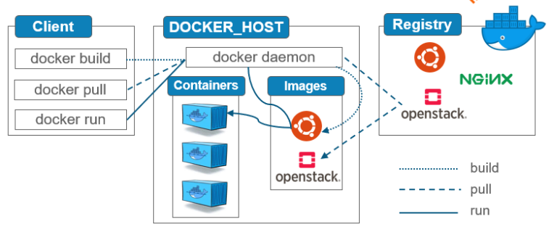
Docker : ARCHITECTURE
Pour plus de détails consulter:
https://geekflare.com/docker-architecture/
https://www.whizlabs.com/blog/docker-architecture-in-detail/

Slide 11
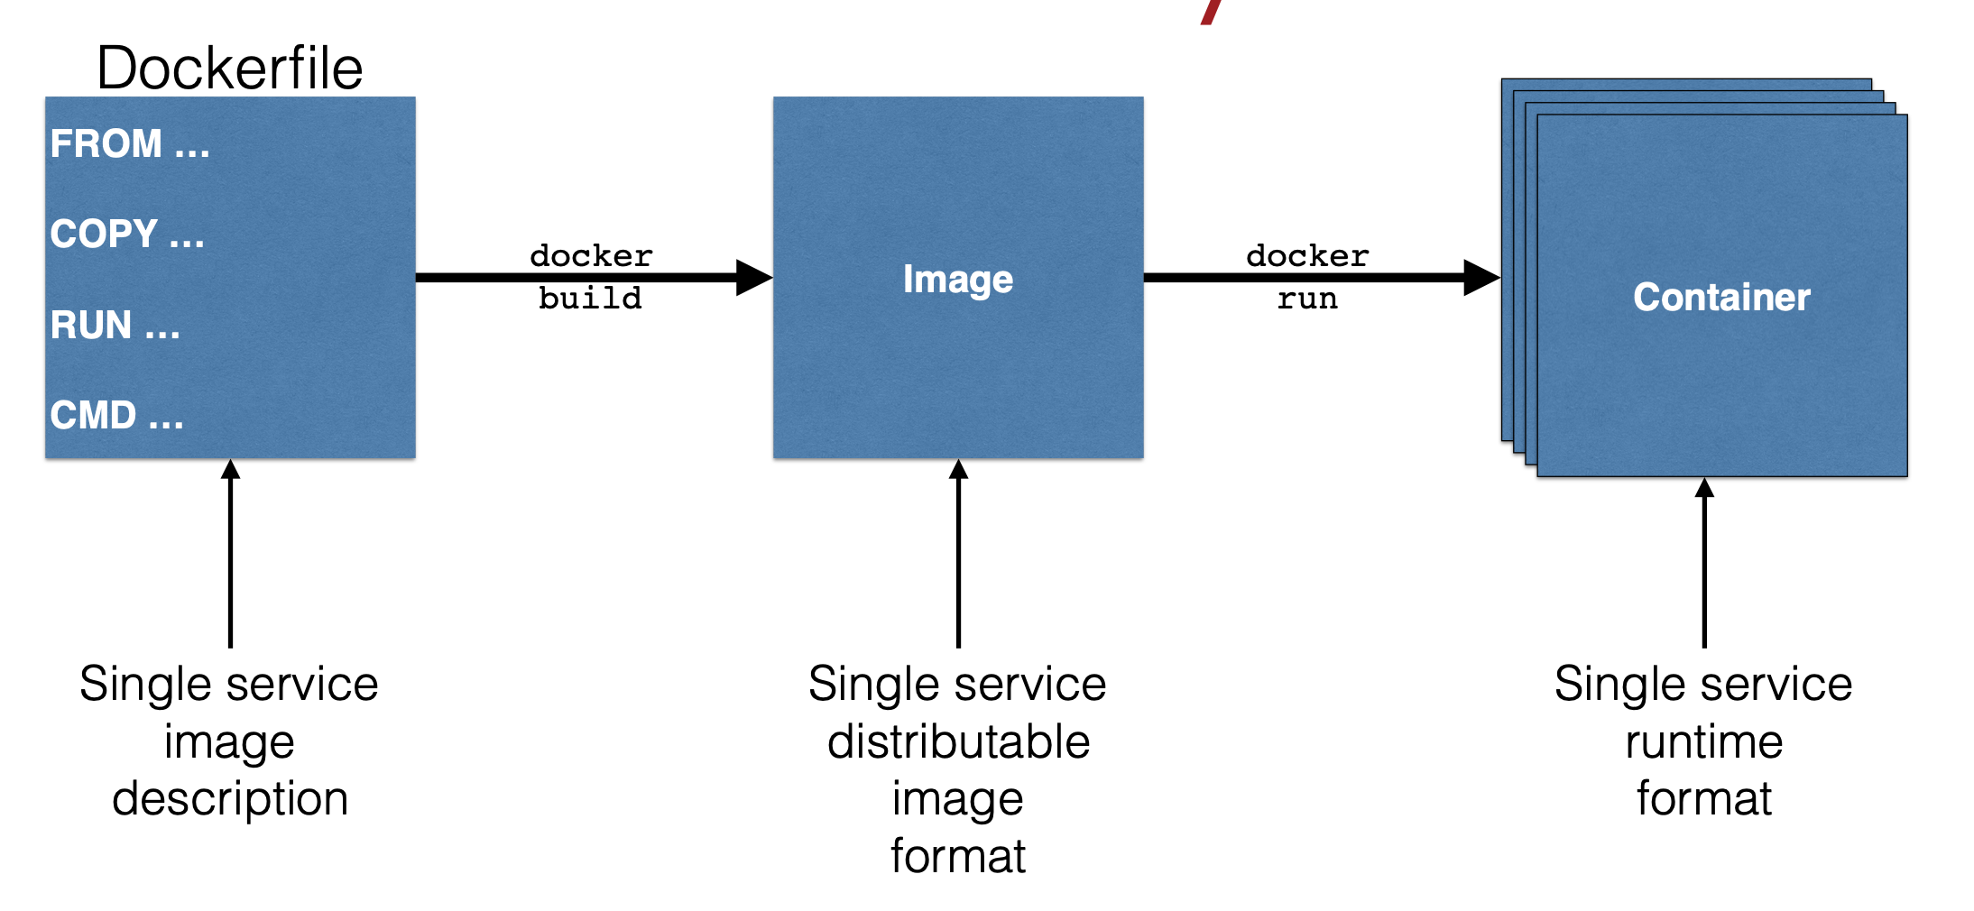
Docker : workflow
i
“Build time”
“Run time”

Slide 12
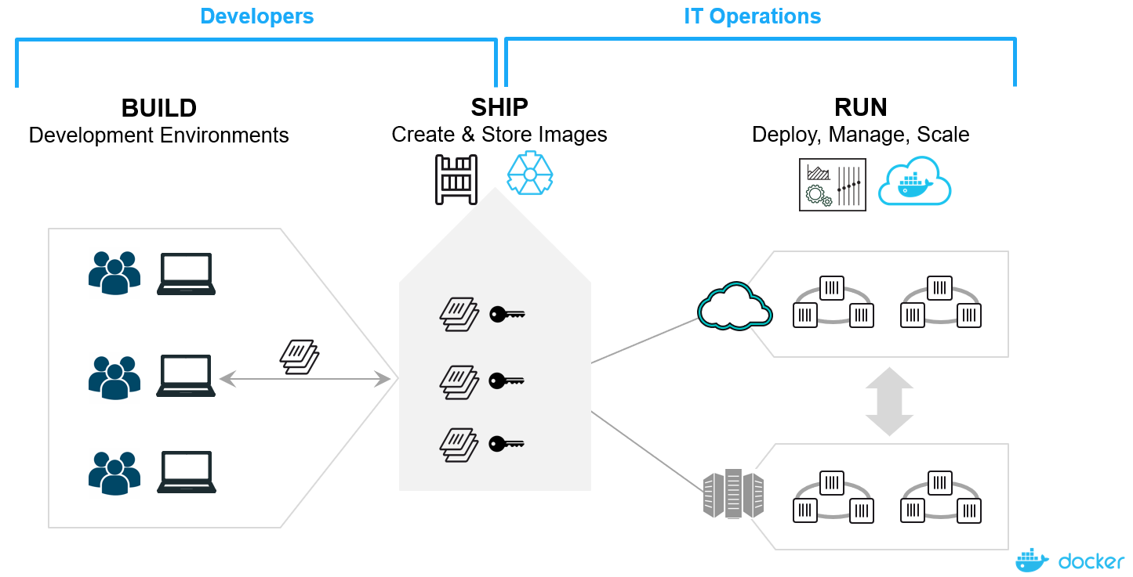
Docker : workflow

Slide 13
Conteneurs VS MACHINES VIRTUELLES
Un Conteneur
Ça ressemble à une VM
Connexion via shell (ssh ou autre)
Ses propres process
Sa propre interface réseau
Son propre root
On peut installer des packages (apt-get install …)
On peut démarrer des services
On peut faire du routing réseau (iptables)
Un Conteneur
Ça ressemble à un « chroot »
Utilise le même kernel (et les mêmes modules) que l’hôte
Il n’a pas de PID 1 (System V, Systemd), ni de run-level
C’est un tas de process visibles depuis l’hôtes (invisibles avec une machine)

Slide 14
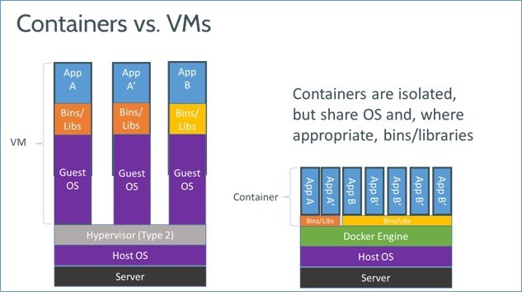
Conteneurs VS MACHINES VIRTUELLES

Slide 15
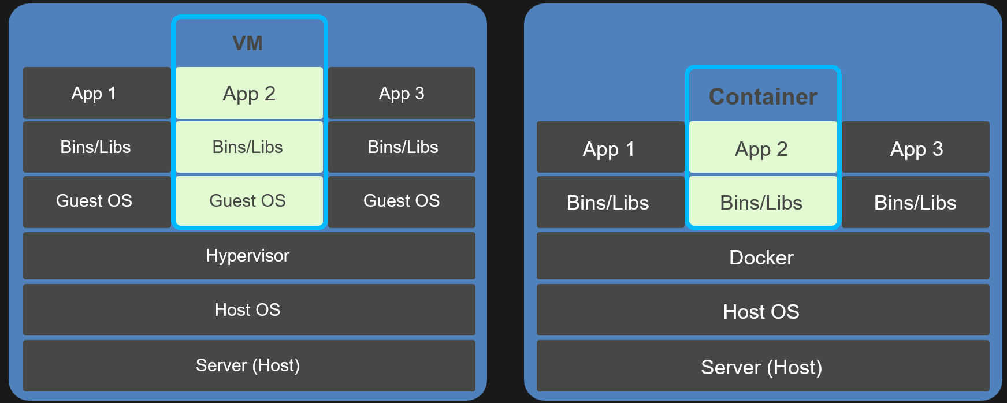
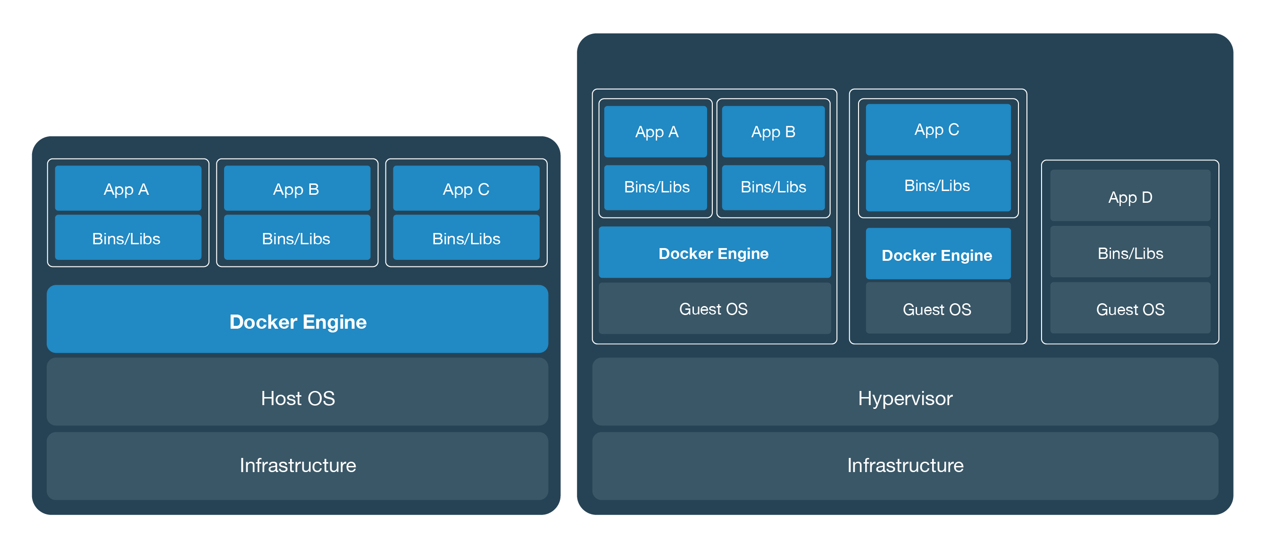
CONTENEUR VS MACHINE VIRTUELLE

Slide 16
Les fonctions de docker
Build
Construire une image d’un conteneur.
De façon manuelle et interactive (docker commit).
De façon automatisée (Dockerfile).
Ship
Partage des images sur un registry
Docker push.
Docker pull.
Run
Conteneur Linux.

Slide 17
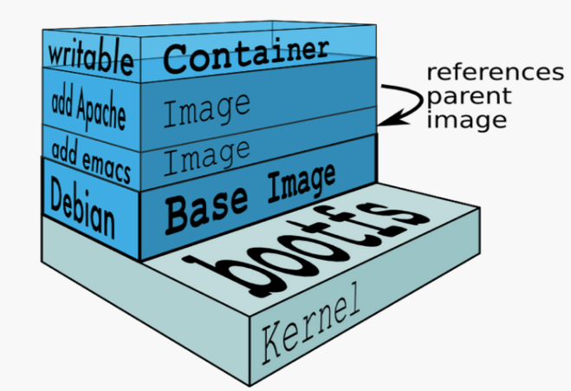
Docker Build
Construction d’image manuelle (docker run + docker commit) ou automatique (docker build) à partir du dockerfile
Image Layers
Simplifier, optimiser la construction

Slide 18
Docker File
Fichier Texte
Format déclaratif
Permet de construire une image

Slide 19
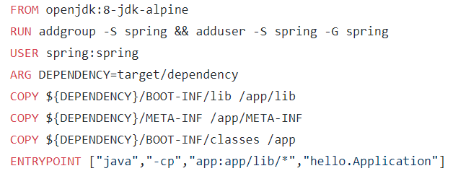
Docker File – Mots clés
FROM : définit le container de base (par exemple debian)
RUN : permet de lancer une commande. Lancer à chaque compilation
CMD : Lance une instruction au lancement du container (limiter à un par fichier)
ENTRYPOINT : point d'entrée, permet d'exécuter une commande
EXPOSE : expose un port
ENV : pour avoir des variables dans Dockerfile
ADD : ajout d'un fichier local dans le container
VOLUME : monte un volume local sur le container
WORKDIR : correspond à un cd

Slide 20









Docker registry
a
Docker Registry
QA
Developers
Ops

Slide 21
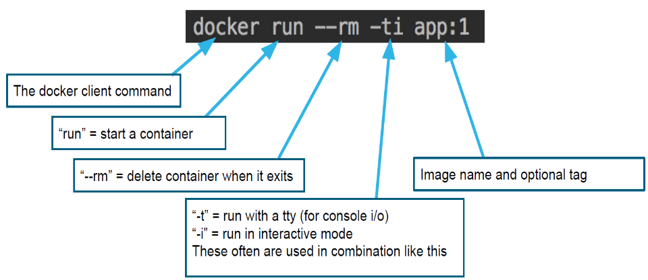
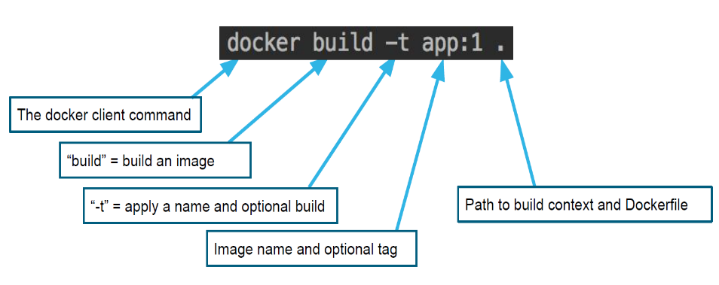
DOCKER LIGNE DE COMMANDE
Build
Ex : docker build -t mongodb .
Compilation d'une image en container
Une fois compilé, le container est figé
Ajout de tag
Run
Ex : docker run 27017:27017 mongodb
Exécution du container (retourne un id de container)
Transfert de port
Monter un volume
Logs
Mettre des variables d'environnement
Possibilité d'ajouter des configurations réseaux (mac adresse, DNS, mode réseau)
Divers : clean container, restart, contraintes CPU et mémoire, runtime privilege, lxc configuration

Slide 22
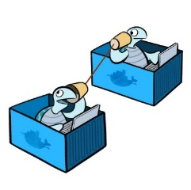
Docker ligne de commande
Start/stop
Ex : docker stop {id / nom container}
Démarrage / Arrêt du container
port
Ex : docker port {id / nom container}
Liste les ports du container
rm
Ex : docker rm {id / nom container}
Suppression du container
ps
Ex : docker ps -a
Liste tous les containers

Slide 23

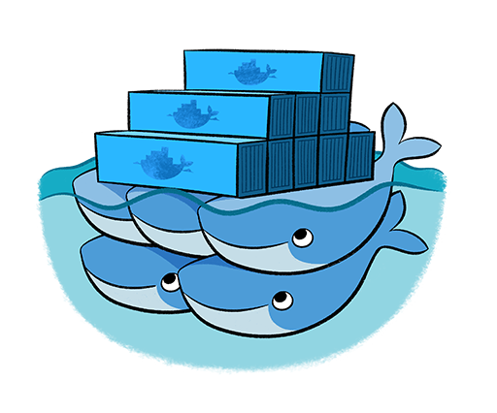
DOCKER – LES OUTILS
Compose
Description de dépendances entre conteneurs en json
Outil pour le développement
Création d’un projet libcompose
Swarm
Gestion de cluster de conteneurs
Expose l’API de Docker et un peu plus
Rend transparent la gestion de plusieurs hôtes
Gère lui-même les stratégies et les affinités

Slide 24
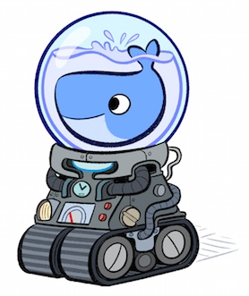
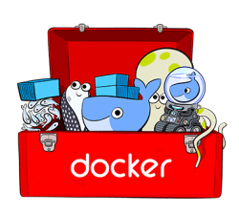
DOCKER – LES OUTILS
Machine
Outil de création d’hôtes Docker
En local avec virtualbox
Sur le Cloud
Google Compute Engine
MS Azure
Digital Ocean
…
Toolbox
Tout installer sur son poste de développeur

Slide 25
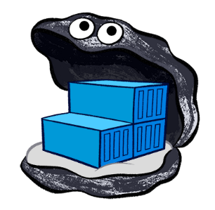
Docker – les d’outils
Docker-Engine
Expose une API Rest complète
Docker-Client
CLI
En local (/var/run/docker.sock), ou distant sur HTTP(s)
Registry
Registry (v1)
Docker-Hub (version On Premise)
Distribution (v2)
Expose une API Rest complète

Slide 26
Docker Compose
Docker-compose permet de décrire dans un unique fichier, l’ensemble des dépendances requises, ainsi que les configurations nécessaires (variables, ports ouverts, etc.)
On peut ensuite lancer toutes les dépendances avec :

Slide 27
Docker : best practices (Docker file).
1 instruction => 1 layer
Minimiser le nombre de layers
Ne pas faire des layers trop gros (2 Go)
Mutualiser les layers
RUN apt-get update && apt-get install -y \
package-bar \
package-baz \
package-foo
Faire le ménage
apt-get clean
Penser au proxy (sic)
Ne pas télécharger tout sur internet
Un container par processus
Utiliser les scripts
Pas d'upgrade (la modification d’une image est un anti-pattern)
Pas de SSH
WORKDIR au lieu d'un RUN cd
Pas de persistance de données dans les conteneurs
Utiliser un Registry Docker interne comme: artifactory ou nexus
Déploiement via l’intégration continue
Centralisation des logs conteneurs et applicatifs
Versioning des Fichiers Docker dans un SCM

Slide 28

BIBLIOGRAPHIE
https://cours.brosseau.ovh/tp/docker/dockerfile.html
https://docs.docker.com/get-started/
https://www.geeksforgeeks.org/features-of-docker/
https://geekflare.com/docker-architecture/
https://www.whizlabs.com/blog/docker-architecture-in-detail/
https://www.youtube.com/watch?v=Tg2krHXHzBc&list=PLVz2XdJiJQxzMiFDnwxUDxmuZQU3igcBb&index=1&ab_channel=JavaTechie

Slide 29

ALLER PLUS LOIN
www.docker.io:
Documentation
Getting started: interactive tutorial, installation instructions, getting started guide,
About: Introductory whitepaper: http://www.docker.io/the-whole-story/
Github: dotcloud/docker
IRC: freenode/#docker
Google groups: groups.google.com/forum/#!forum/docker-user
Twitter: follow @docker
Meetups: Scheduled for Boston, San Francisco, Austin, London, Paris, Boulder…and Nairobi. https://www.docker.io/meetups/

Slide 30

Questions ?
Merci pour votre attention!

